Slide 1


MVC Model-View-Controller

Slide 2
O que é MVC?
O MVC é um padrão de arquitetura de software, ou seja, pode ser aplicado em qualquer linguagem de programação. O MVC sugere uma maneira para você pensar na divisão de responsabilidades, principalmente dentro de um software web.
MVC é composto por três camadas, sendo elas:
Model
View
Controller

Slide 3
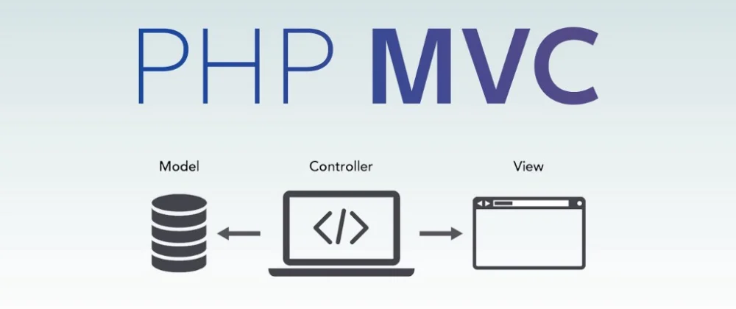
Representação do padrão MVC

Slide 4
Model
A responsabilidade dos models é representar o negócio. Também é responsável pelo acesso e manipulação dos dados na sua aplicação.
Também é responsável pela persistência dos dados no banco, como classes de entidade, colunas e dados.
As models recebem requisições vindas do controller e gera respostar a partir destas.
É na model também que as operações de CRUD devem ser realizadas, esta camada é o núcleo e o motivo da aplicação ser construída.

Slide 5


View
A view é responsável pela interface que será apresentada, mostrando as informações do model para o usuário.
É através desta que haverá a entrada dos dados inseridos pelo usuário e também a saída de informações que serão exibidas para ele.
A view não contém lógica de negócios, sendo assim todo processamento é feito pela camada model, e somente após o processamento é passada para a view pelo controller.

Slide 6
Controller
É a camada de controle, responsável por ligar o model e a view, fazendo com que os models possam ser repassados para as views e vice-versa.
Sua função é ser uma camada intermediária entre a camada View e Model.
Toda requisição criada pelo usuário deve passar pelo controller e então ele se comunicará com o model.
Caso o model gere uma resposta, deverá ser reenviado ao controller para que possa ser repassada à camada View.

Slide 7
Qual a importância do MVC?
A maior importância do MVC é o que ele traz em meio ao desenvolvimento de software, uma das vantagens é que ele nos ajuda a deixar código mais manutenível, isto pois, cada camada tem sua função, trazendo uma facilidade na compreensão do código, além da sa reutilização.
Um exemplo claro que podemos dar, seria um problema de apresentação, sabemos que os models não são responsáveis por estes aspectos, assim como os controllers também não, logo nos resta uma opção, trazendo uma facilidade na identificação dos problemas.

